Slide 1
Aéroclub du Savès
Météorologie et Atmosphère – notions importantes
M. Cusin

Slide 2
Atmosphère et Nuages
Préparation d’un vol

Slide 3
Atmosphère et Nuages
Préparation d’un vol
Etude de cas

Slide 4
Loi de la température :
-2° / +1000 ft
Si à Sabonnères il fait 13° C, quelle devrait être la température à Peyresourde (5 193 ft) ?

Slide 5
Loi de la température :
-2° / 1000 ft
Si à Sabonnères il fait 13° C, quelle devrait être la température à Peyresourde ?
LF3126 : 1050 ft
LFIP : 5193 ft
Ecart d’altitude : 5193 - 1050 = 4143 ft
➔ 13 – 2 / 1000 x 4143 = 4,7 °C
Donc ATTENTION en cas d’atmosphère humide, le moteur peut givrer

Slide 6
Température et point de rosée
Td
T : Température sous abri
Td : point de rosée
La formule d’ESPY
Hnuage (ft) = 407 x (T – Td)
Cette formule donne, s’il y a des nuages, la hauteur de la base des nuages au dessus du sol
T

Slide 7
Température et point de rosée
Exemple :
vol prévu le 20 Novembre 2022 de Sabonnères en Tétras.
Conditions de départ en vol à 11h00 UTC , temps CAVOK
- à Sabonnères : T / Td : 13 / 10
- à St Girons T / Td : 10 / M2
- à Agen T / Td : 14 / 12
Vous décidez d’aller où ?
1- à St Girons
2- à Agen
3- l’un ou l’autre, décision en vol

Slide 8
Température et point de rosée
Exemple :
vol prévu le 20 Novembre 2022 de Sabonnères en Tétras.
Conditions de départ en vol à 11h00 UTC , temps CAVOK
- à Sabonnères : T / Td : 13 / 10
- à St Girons T / Td : 10 / M2
- à Agen T / Td : 14 / 12
Vous décidez d’aller où ?
1- à St Girons
2- à Agen
3- l’un ou l’autre, décision en vol
Réponse :
St Girons et Agen (30 min de vol) sont accessibles.
Aucun problème car la température devrait continuer à monter un peu alors que le point de rosée reste stable

Slide 9
Température et point de rosée
Exemple :
vol prévu le 20 Novembre 2022 de Sabonnères en Tétras.
Conditions de départ en vol à 11h00 UTC , temps CAVOK
- à Sabonnères : T / Td : 13 / 10
- à St Girons T / Td : 10 / M2
- à Agen T / Td : 14 / 12
Vous décidez d’aller où ?
1- à St Girons
2- à Agen
3- l’un ou l’autre, décision en vol
Exemple 2 :
Retour du vol après un repas au restaurant sur place (1h30) et une petite balade de 2h
Quel sera le temps sur place ?
A quel temps pouvez-vous vous attendre à l’atterrissage à Sabonnères ?

Slide 10
Température et point de rosée
Exemple :
vol prévu le 20 Novembre 2022 de Sabonnères en Tétras.
Conditions de départ en vol à 11h00 UTC , temps CAVOK
- à Sabonnères : T / Td : 13 / 10 - à St Girons T / Td : 10 / M2 - à Agen T / Td : 14 / 12
Exemple 2 :
Retour du vol après un repas au restaurant sur place (1h30) et une petite balade de 2h
Quel sera le temps sur place ?
A quel temps pouvez-vous vous attendre à l’atterrissage à Sabonnères ?
Réponse 2 :
Après 1/2h de vol + repas 1h30 et balade 2h, il sera 15h UTC (16h local). La température aura commencer à décliner sérieusement. Agen : en raison de la Garonne toute proche, il y a un fort risque de brouillard. → il vaut mieux se priver de la balade digestive et rentrer au plus tôt si c’est encore possible.
St Girons : aucun souci pour en repartir, juste à faire attention à l’heure tardive.
Arrivée à Sabonnères : le risque est presque aussi important qu’à Agen avec une atmosphère certes moins humide ce qui devrait laisser 30 minutes de plus qu’à Agen quant à la formation du brouillard.
Il faut donc atterrir à temps avec une certaine marge en cas de déroutement. La prudence voudrait de prévoir un atterrissage avant 15h UTC (16h local). En cas d’impossibilité la survie est au sud.

Slide 11
Les Vitesses :
Vi : vitesse indiquée / calibrée
Vair : vitesse dans la masse d’air
Vgps : vitesse lue au GPS

Slide 12
Vi : vitesse indiquée / Vc : calibrée Vi : vitesse recalée pour votre aéronef à 0 ft / 15°C (=ISA)
Vc = Vi - erreur anémo
Vair : vitesse dans la masse d’air Vitesse apparente dans la masse d’air (=Vsol sans vent) Vair = Vc + (10% / 6000 ft) + (1% / +5°C pr T°std)
Vgps : vitesse lue au GPS Vgps = dL/dT (variation de distance/variation de temps fourni par le satellite). Correspond à ~Vair + Vvent

Slide 13
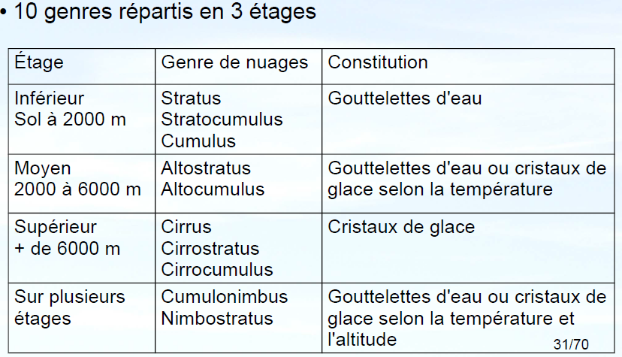
Les Nuages :

Slide 14
Les Nuages :
Dangeureux
Couche quasi soudée au sol
Orages violents, peut atteindre 20 km d’altitude

Slide 15
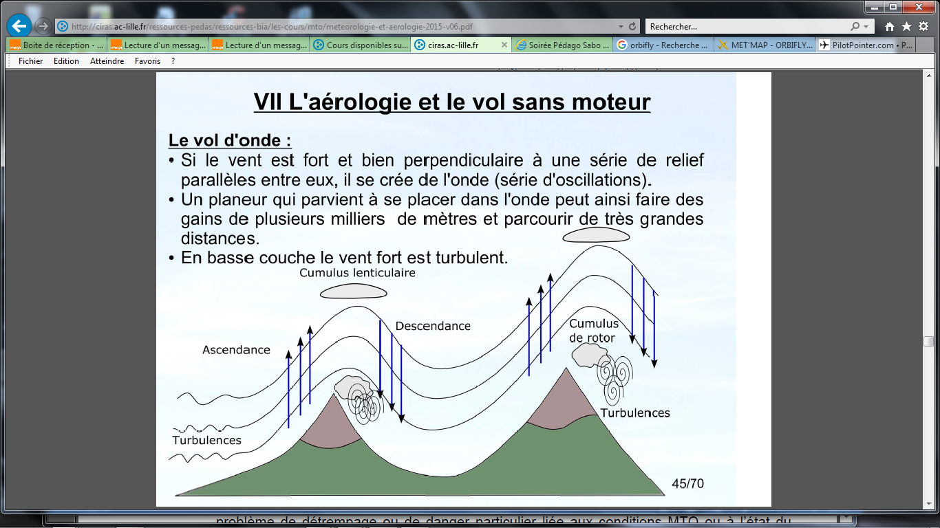
Les Nuages en montagne :
hauteur
20 x hauteur
L’onde peut dépasser d’1/3 la hauteur de l’obstacle
Les nuages lenticulaires sont piégés dans un pli d’onde. Ils sont très actifs mais semblent rester statiques. Ils se remplissent très vite d’un coté et se dissipent de l’autre aussi vite.
L’onde turbulente peut atteindre en distance 20 fois la hauteur de l’obstacle

Slide 16
Les Nuages en montagne :
Danger
La descendance peut être telle que votre ULM, même à puissance max, ne pourra pas maintenir le palier et même avoir une Vz fortement négative
→ il faut traverser la vallée au plus vite
hauteur
20 x hauteur
L’onde peut dépasser d’1/3 la hauteur de l’obstacle
Les nuages lenticulaires sont piégés dans un pli d’onde. Ils sont très actifs mais semblent rester statiques. Ils se remplissent très vite d’un coté et se dissipent de l’autre aussi vite.
L’onde turbulente peut atteindre en distance 20 fois la hauteur de l’obstacle

Slide 17
Atmosphère et Nuages
Préparation d’un vol

Slide 18
Plusieurs sites pour la météo :
AEROWEB (météo France)
Meteox
Orbifly
Meteoblue
Ventusky
Autres

Slide 19
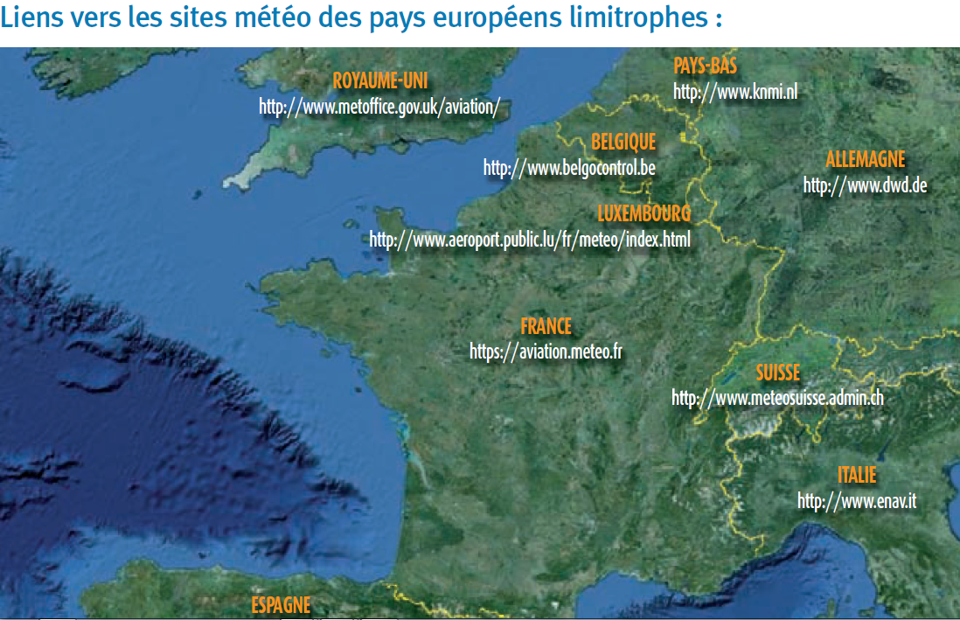

Slide 20
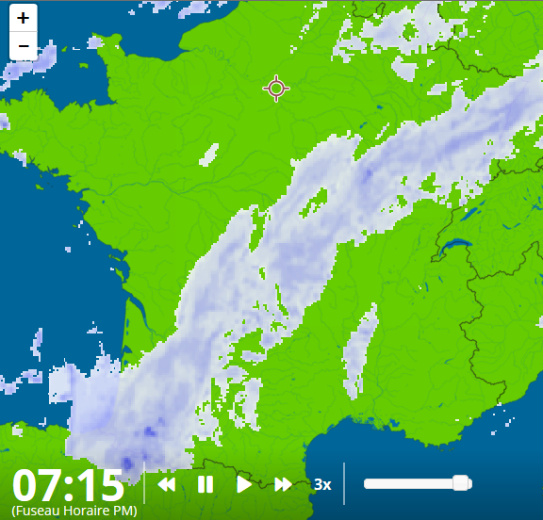
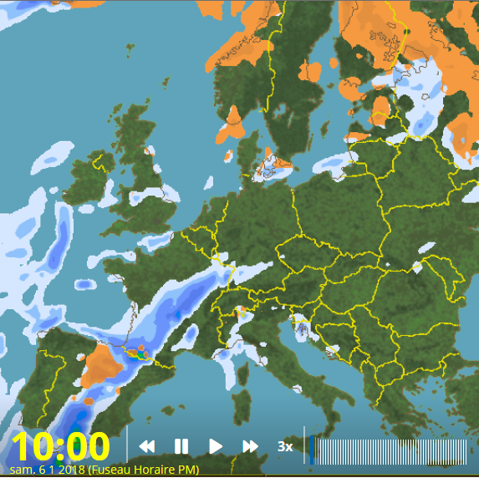
Exemple 1
Meteox
www.meteox.com
Observation
Prévision

Slide 21
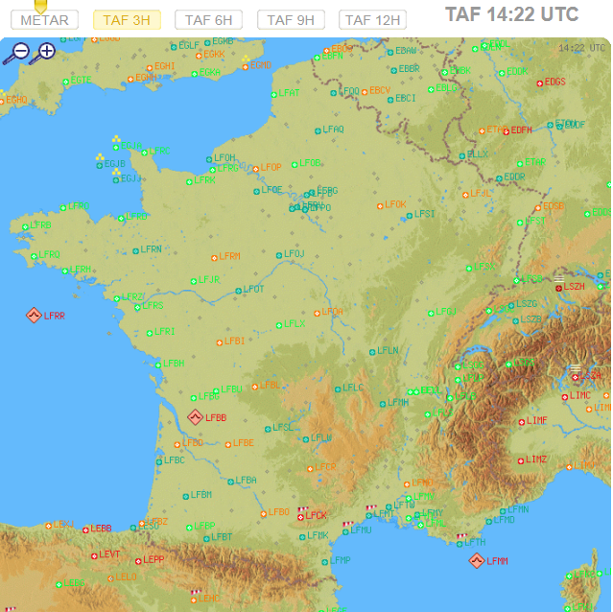
Exemple 2
Orbifly
www.orbifly.com
Recueil complet des TAF et METAR de toutes les stations
Donne une vision globale des conditions locales

Slide 22
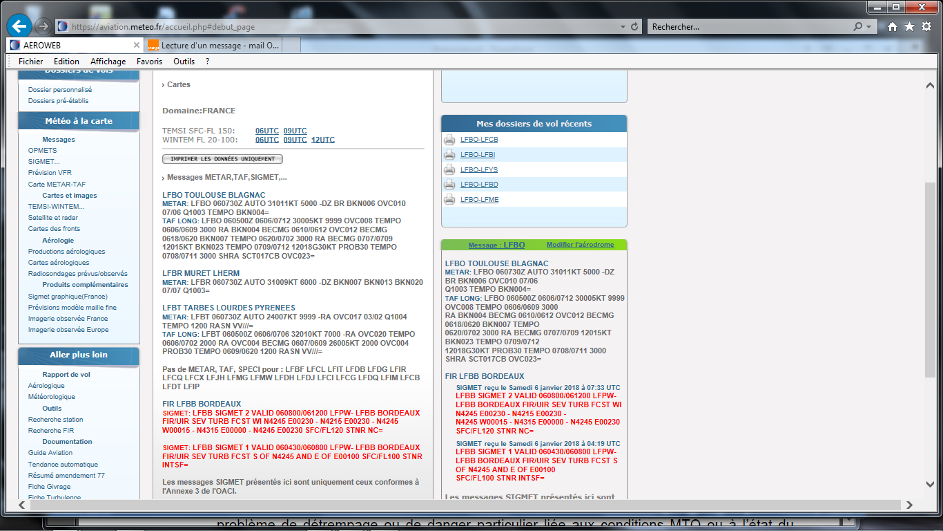
Exemple 3
AEROWEB
Trajet : Sabo - Luchon
Few : 1 à 2 octats
Scattered : 3 à 4 octats
Broken : 5 à 7 octats
Overcast : 8 / 8

Slide 24
Q & A ?

